Slide 1

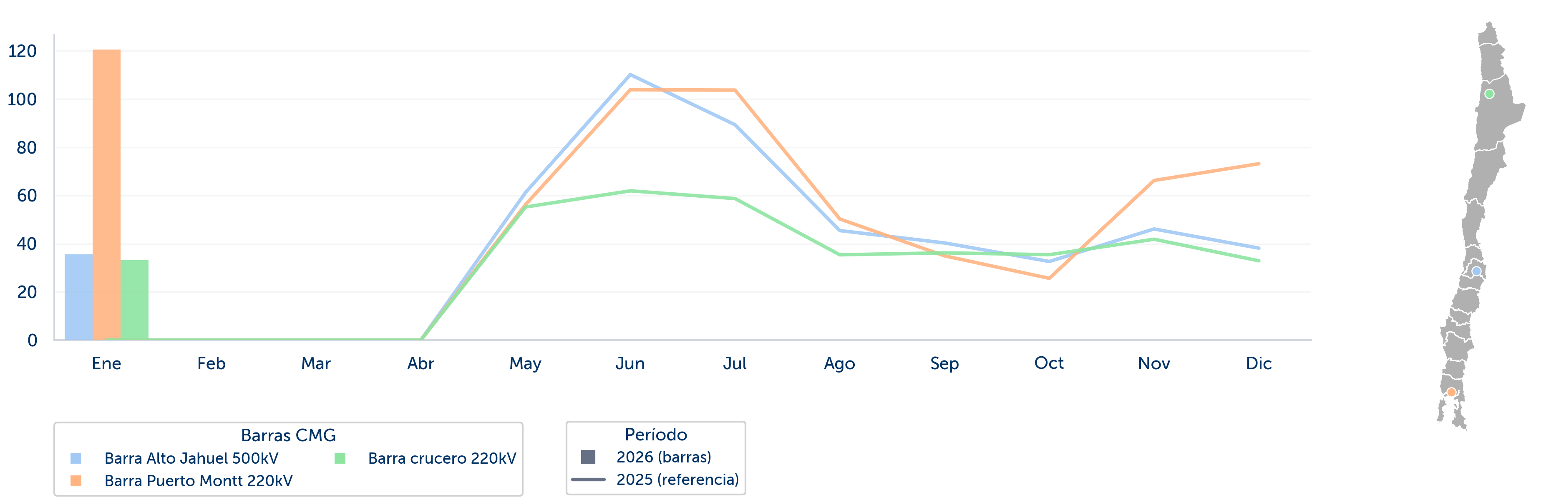
Mercados Mayoristas de generación
Mes de estudio2026-012025-01 → 2025-12
El presente reporte analiza una ventana móvil de 12 meses y los compara con los 12 meses inmediatamente anteriores. Además, en el caso particular de la generación típica compara con una fecha fija previa al ingreso masivo de sistemas de almacenamiento (BESS).
Es posible encontrar otros reportes de la División de Mercados Eléctricos en la siguiente página web: Reportes Mercados
INDICADORES CLAVE
CMG PROMEDIO
SPREAD MÁXIMO
REDUCCIÓN RENOVABLE TOTAL
REDUCCIÓN RENOVABLE MAX.
63,10 $/kWh
61,03 $/kWh
785.848 MWh
57.372 MWh
El costo marginal promedio durante este período fue de 63,10 $/kWh, alcanzando su máximo de 63,10 $/kWh en 2026-01.
El promedio de spread CMg entre horas solares y no solares registró un máximo de 61,03 $/kWh en la barra Crucero 220kV , mientras que en la barra Puerto Montt 220kV el valor ascendió a 50,39 $/kWh. Esta última barra presenta la mayor variabilidad estacional de costos marginales, donde meses con baja disponibilidad de recurso hídrico presentan desacoples económicos y costos mayores respecto de otras zonas del país.
Entre enero y diciembre de 2025, la energía renovable total reducida asciende a 785.848 MWh, destacando el caso de la central solar Guanchoi, que redujo sus inyecciones en un total de 57.372 MWh durante el periodo de estudio.
Este resultado se enmarca en un contexto de expansión sostenida de la generación solar en el norte del sistema, cuya capacidad de evacuación continúa siendo el principal cuello de botella operacional.
CMg promedio por mes
Ubicación de las barras
$/kWh
Mes

Slide 2
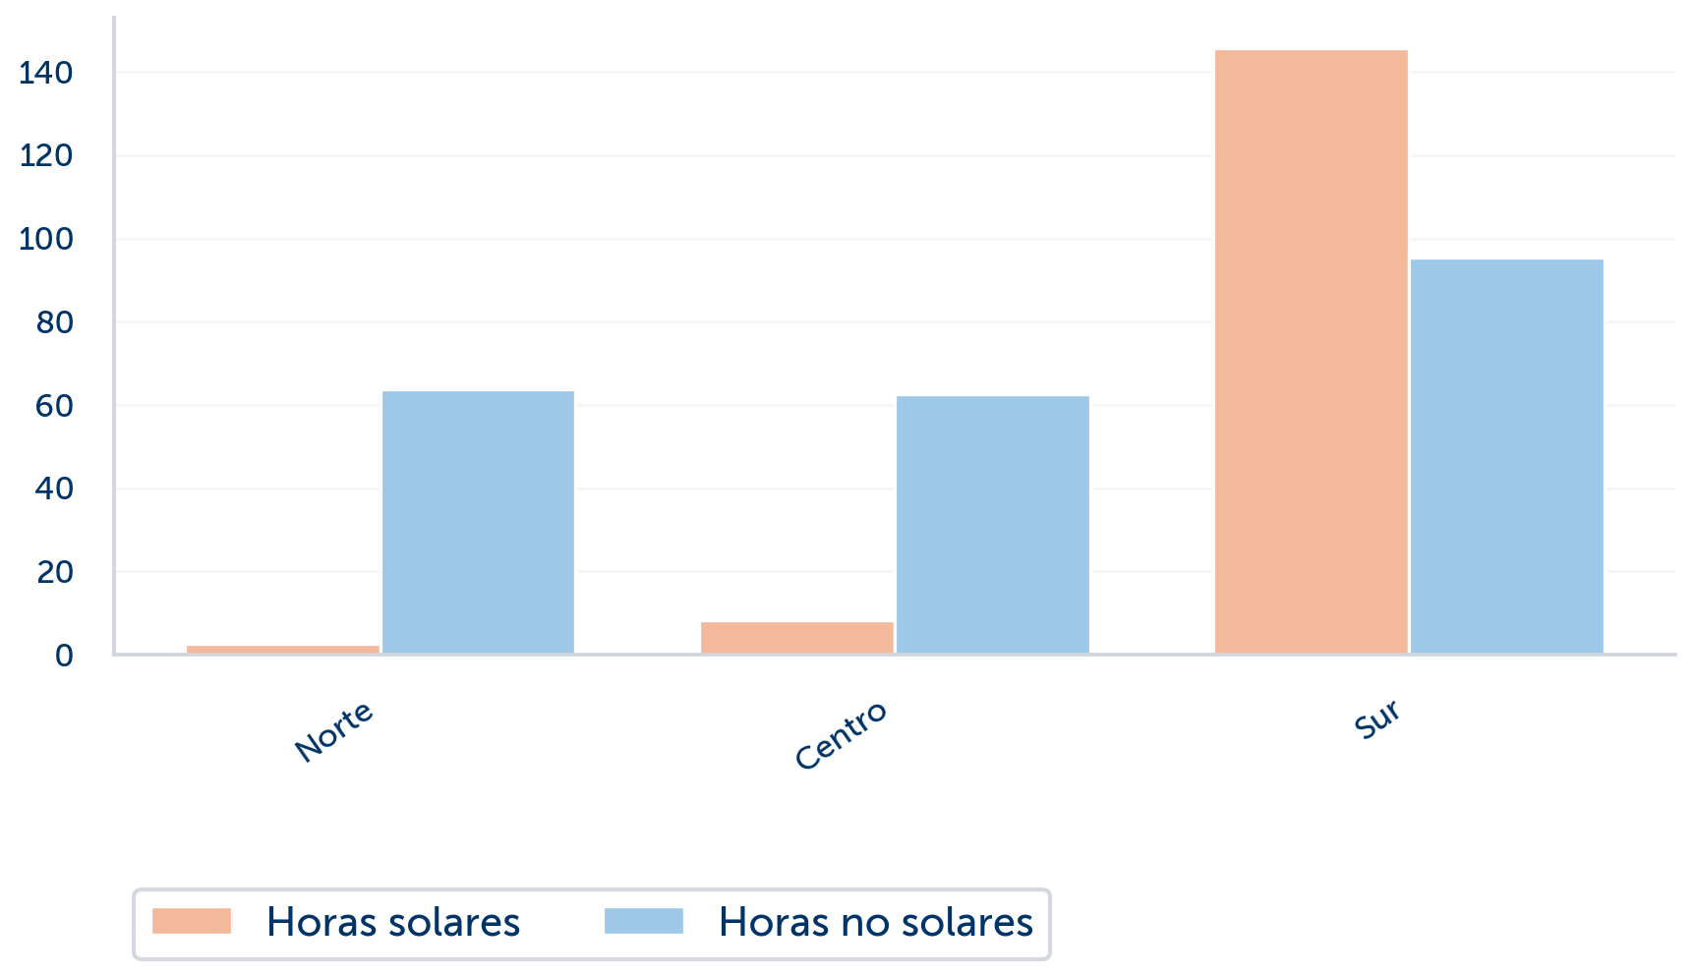
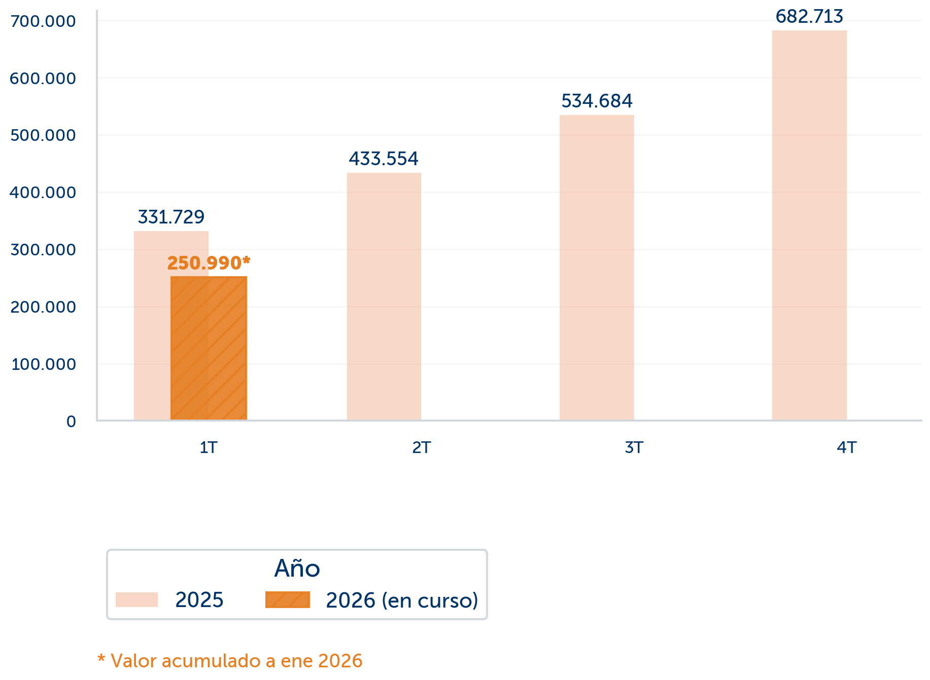
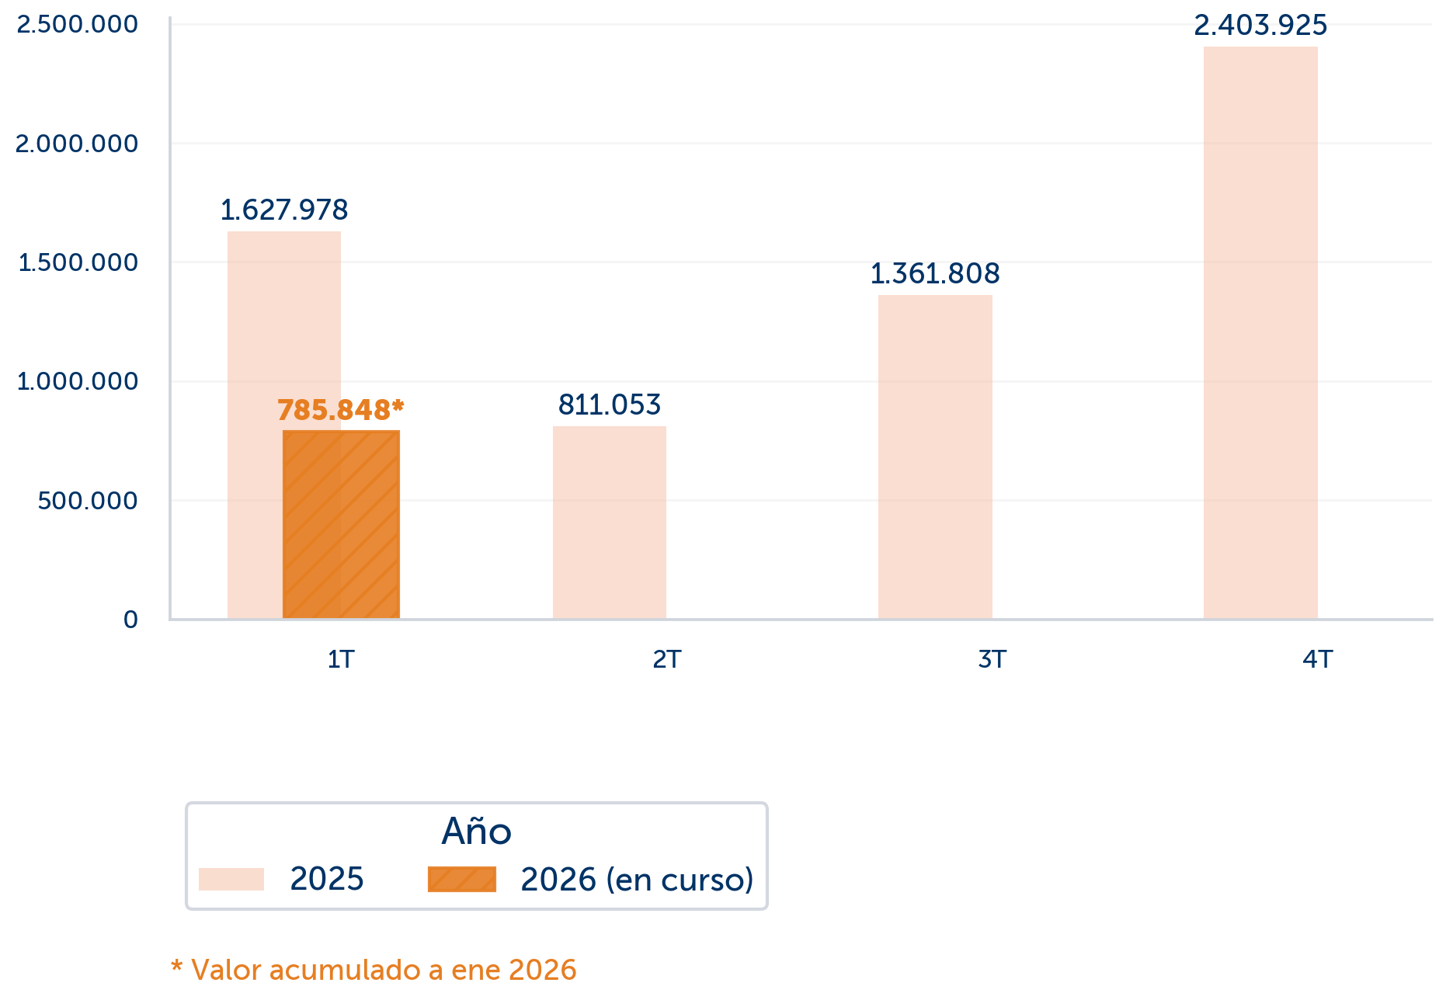
Mercados Mayoristas de generación
Mes de estudio: 2026-01
SEÑALES DE MERCADO PARA EL INVERSIONISTA
El spread entre el costo marginal en horas solares y no solares constituye la señal de precio más relevante para evaluar la rentabilidad de activos de almacenamiento. Durante 2025 esta diferencia se mantuvo estructuralmente elevada en las barras del norte y centro del sistema, respecto de la zona sur, donde el spread es significativamente menor.
Lo anterior es reflejo de la mayor concentración de generación solar en la zona norte del país y su efecto depresor sobre el precio diurno. Este diferencial sostenido confirma el atractivo económico del almacenamiento en barras con alta penetración renovable, especialmente solar.
CMg promedio: horas solares vs no solares
$/kWh
Ubicación barra
Evolución trimestral de inyección BESS
La inyección de energía por parte de sistemas BESS muestra un crecimiento sostenido a lo largo del período, llegando a un acumulado de 275.124 MWh al fin del cuatro trimestre.
Al comparar con 2024, la expansión es evidente en todos los trimestres. Esta trayectoria es consistente con la señal de spread que entrega el mercado: a mayor diferencial de precio día/noche, mayor el incentivo para cargar en horas solares y descargar en horarios no solares.
MWh
Trimestre
Los 3 primeros trimestres del 2025 superaron a sus homólogos del 2024 en cuanto a la energía renovable reducida. No obstante, al comparar los últimos trimestres de ambos años, se observa una disminución de estas reducciones, lo que se condice con el acelerado aumento de la participación BESS en el sistema. Sin embargo, aún falta tiempo para poder concluir de manera certera que esta tecnología esté generando la tendencia a la baja.
Reducciones de energía renovable
MWh
Trimestre

Slide 3
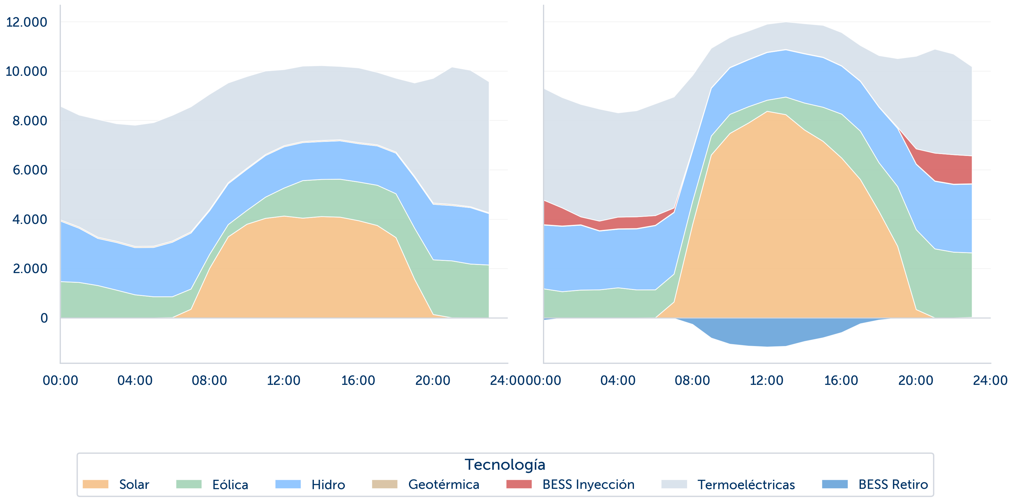
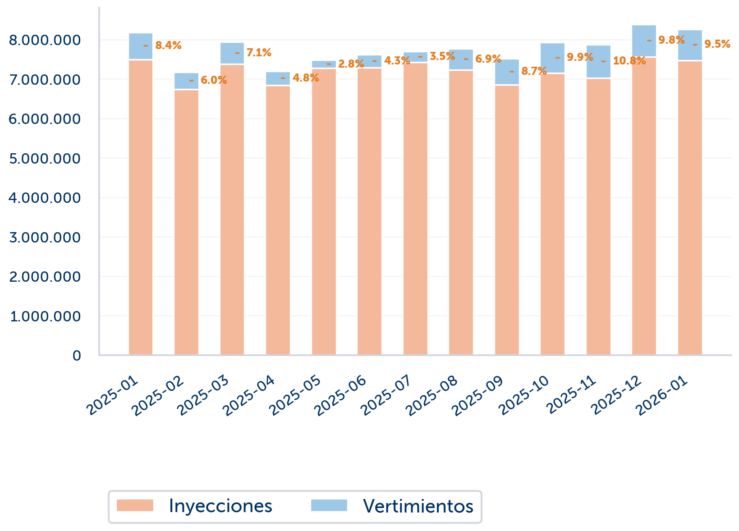
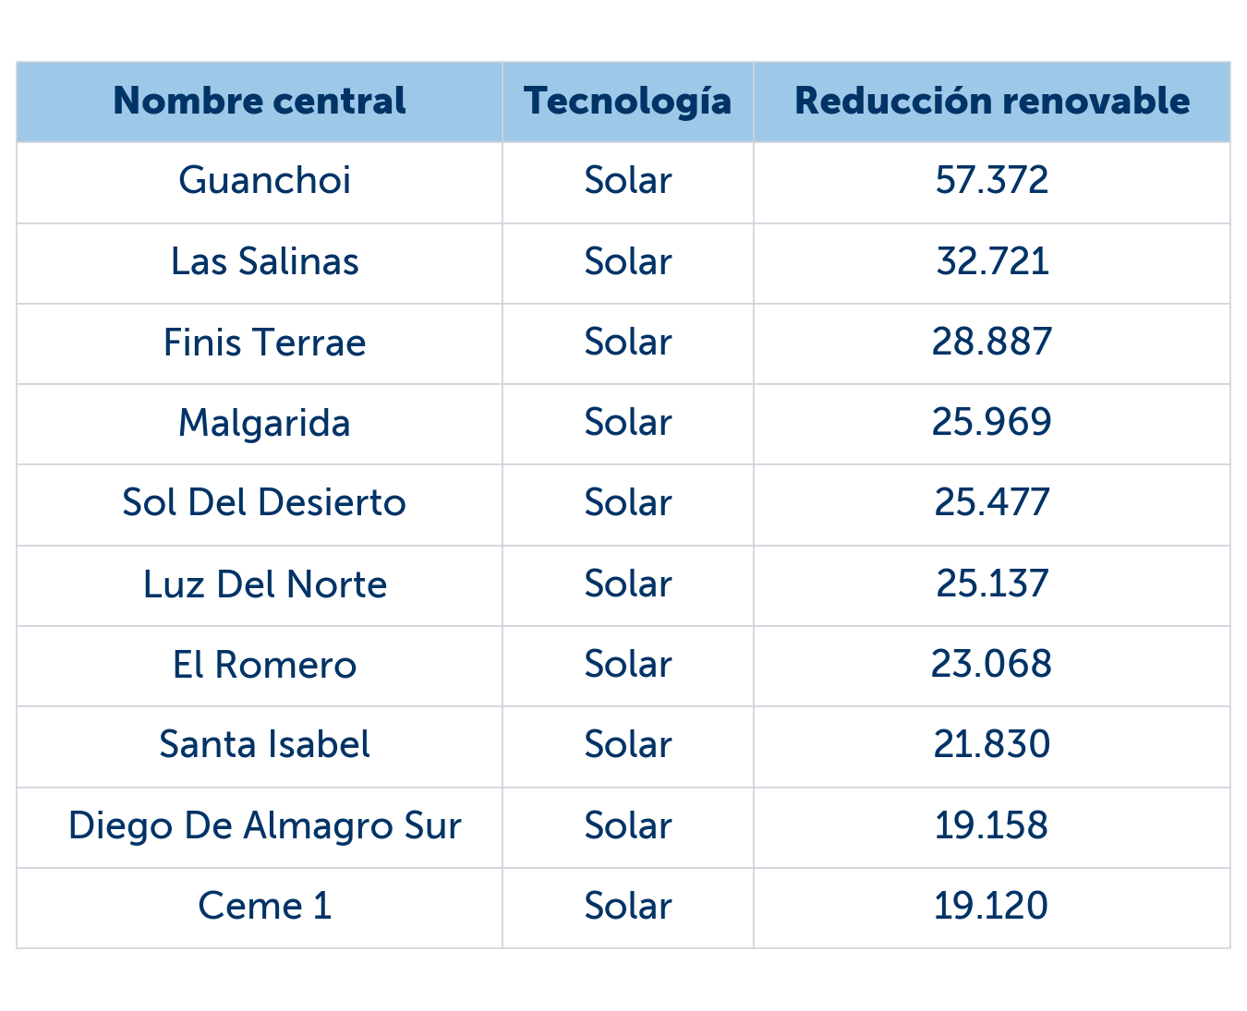
Mercados Mayoristas de generación
Mes de estudio: 2026-01
PERFIL DE GENERACIÓN
La presente sección profundiza en el análisis de los vertimientos de energía renovable y el perfil de generación registrados durante 2025. Para dimensionar la evolución del fenómeno, se presentan dos perfiles diarios típicos de generación correspondientes a fechas de referencia distintas dentro del período —2026-01-12 y 2022-01-17— lo que permite observar cómo la participación de cada tecnología en la curva de carga varía según la estación y las condiciones del sistema. La comparación entre ambos perfiles ilustra el rol creciente del almacenamiento BESS en la gestión de la rampa vespertina, así como la persistencia de la generación solar como principal fuente de excedentes en horas centrales del día.
Generación diaria típica por tecnología
Fecha de referencia: 2022-01-17
Fecha de referencia: 2026-01-12
MWh
Hora del día
Hora del día
Energía inyectada vs vertida
Top reducción por central
MWh
Periodo

